Slide 1
Carlosse KEUMEUGNI
16 juin 2023

Slide 2
1991:
création de SOS GLOBI
2006:
Création de la Fédération SOS GLOBI
2023:
20 associations fédérées

Slide 3
NOTRE MISSION
La FMDT a une mission de représentation nationale. Elle est le porte parole des malades auprès des autorités sanitaires. La FMDT milite pour une meilleure reconnaissance et prise en charge de la drépanocytose et de la thalassémie.
représenter les malades au sein des groupes de travail nationaux,
interpeller les autorités sur des points majeurs de santé publique
défendre les droits des malades fait partie de ses missions.
La FMDT soutient également la création d’associations de proximités afin de mieux répondre aux besoins des patients et de leurs familles.
Enfin la FMDT soutient la recherche par le projet de création d’une Fondation de Recherche Nationale pour la Drépanocytose et la Thalassémie.
Sensibiliser au don de sang

Slide 4
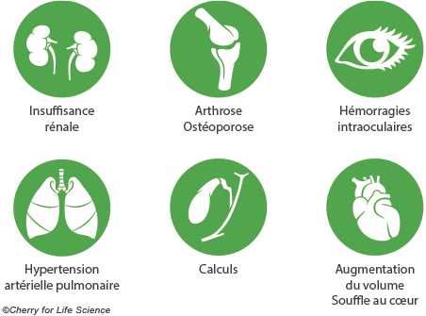
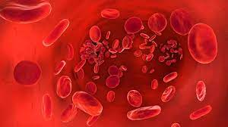
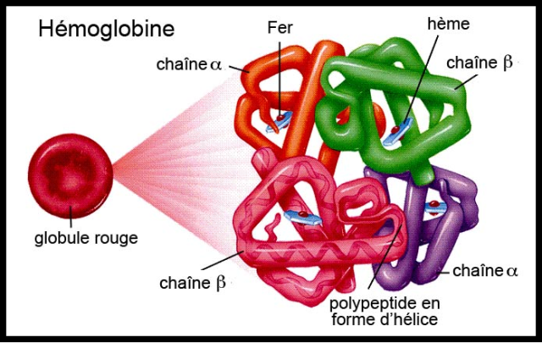
Qu’est ce que la drépanocytose?
Les complications de la drépanocytose
Maladie
génétique
Maladie du sang
Maladie du globule rouge
Maladie des hémoglobines
Anémie
Douleurs
Handicap invisible
Accidents vasculaires cérébraux
infections
Maladie héréditaire: transmise à l’enfant par le concours des deux parents

Slide 5
Naissances de nouveau-nés drépanocytaires en France
› Evolution du dépistage de nouveau-nés (NN) avec un syndrome drépanocytaire majeur (SDM) en France, 2006-2021
Notes:
Actualiser avec données épidémio PMSI

Slide 6
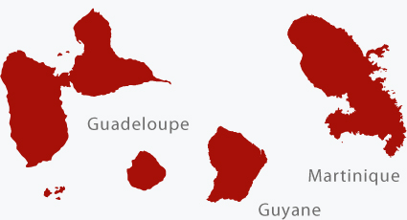
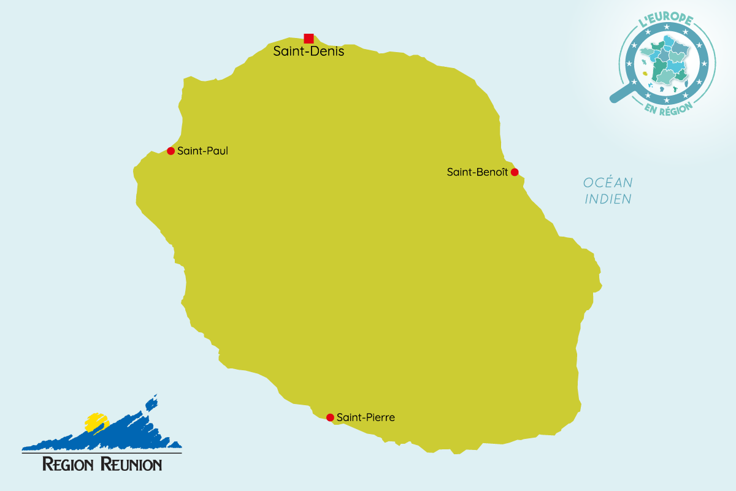
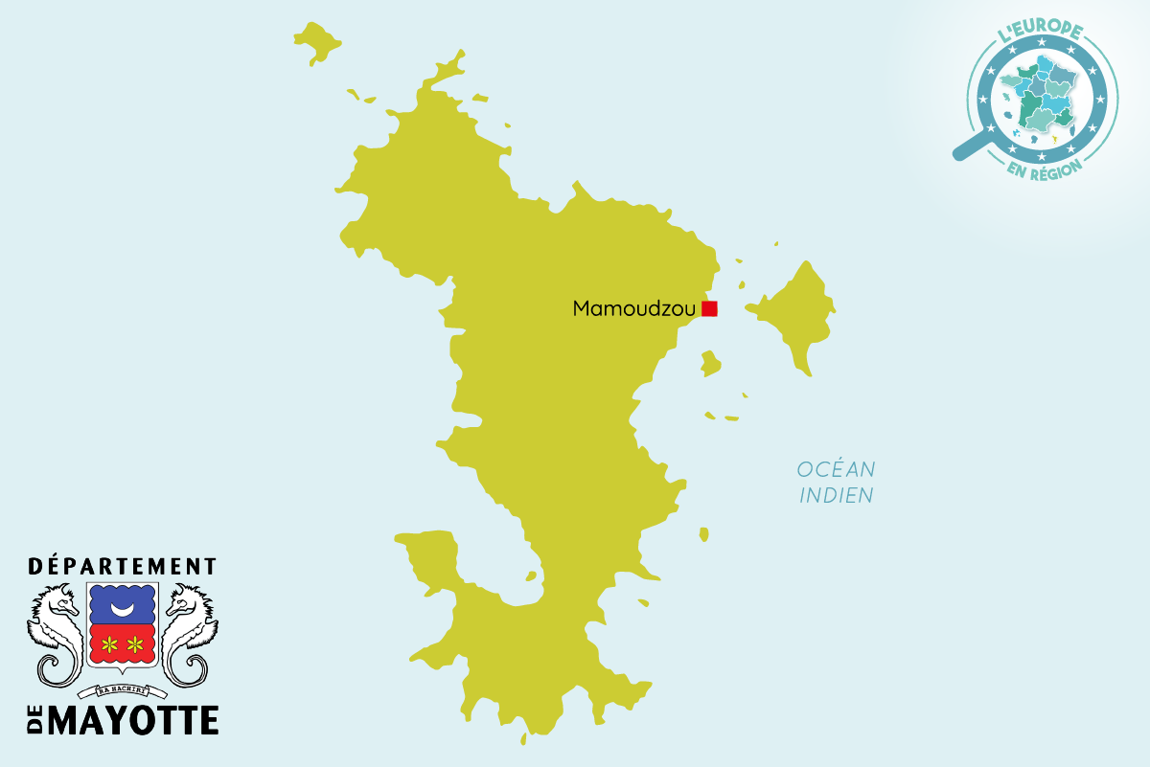
Entre 25000 et 30000 patients en France
1000
392
1000
2000
313

Slide 7
DREPANOCYTOSE ET INEGALITE

Slide 8
Nixon en 1971

Slide 9
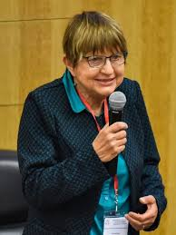
Deux défenseurs de la cause des patients et des soignants publiaient en 1990
En 1990 les Drs Dora Bachir et Fréderic Galacteros publiaient un article dans le journal « Plein droit n° 12 », intitulé « Drépanocytose : maladie du tiers monde, maladie négligée ».
En France : le paradoxe fréquence-silence médiatique
L’étiquette « noire » colle à cette maladie puisqu’elle affecte essentiellement les populations noires d’Afrique intertropicale, des États-Unis, d’Amérique du Sud, mais aussi des DOM. Cependant, la maladie existe aussi en Afrique du Nord, Sicile, Grèce, Portugal, Turquie, Iran, Israël, Inde.
En fréquence, c’est une des premières maladies génétiques dans le monde.
Pour l’OMS, c’est une maladie négligée, sa carte de répartition se confondant en partie avec celle des pays les plus démunis.

Slide 10
Un constat également fait par le Pr Tchernia
En 2007 le professeur Gil Tchernia déclarait « La drépanocytose illustre presque à la perfection les inégalités devant la santé :
par son histoire, liée à celle de l’esclavage et à la lutte des Noirs américains pour les droits civiques,
par l’ignorance dans laquelle elle est encore tenue, alors qu’elle est la maladie génétique la plus fréquente en France,
par sa prise en charge, dont la faiblesse du volet social compromet les progrès du volet médical,
par la différence de traitement des malades, enfin, selon qu’ils appartiennent aux pays riches ou pauvres. »

Slide 11
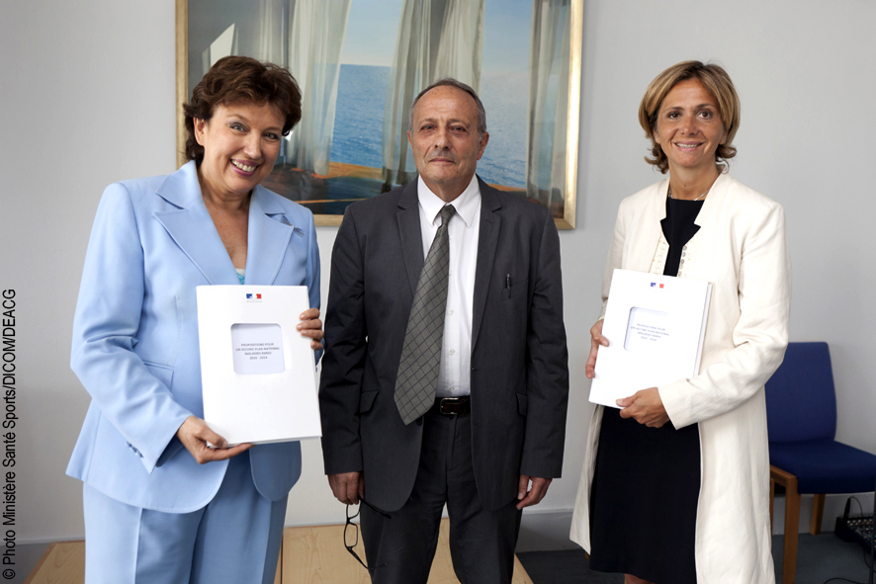
Le plan santé outre mer de 2009
En France, en 2009, le ministère de la santé dans un rapport commandé par madame Roselyne Bachelot dans le cadre du plan santé outre-mer 2 écrivait dans sa page 14 :« Bien qu’étant devenue la maladie génétique la plus fréquente en France, la drépanocytose n’a pas bénéficié de la même attention que d’autres maladies génétiques.
Il est temps de mettre fin à cette situation en rétablissant la qualité des soins et l’égalité de tous devant la maladie. Dans ce but, des mesures seront prises selon trois axes : améliorer la qualité des soins dispensés aux patients atteints de drépanocytose, améliorer le dépistage néonatal et améliorer la connaissance de la maladie.»

Slide 12
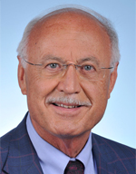
Un rapport parlementaire de 2011
En 2011, le rapport d’une audition parlementaire réalisée par les députés Claude Birraux et Jean-Louis Touraine sur le thème des « Maladies monogéniques : état des lieux » à propos de la drépanocytose disait que « L’insertion sociale des patients atteints de cette maladie en termes d’éducation et d’accès à l’emploi est difficile, de même que celle de leur entourage, notamment des mères qui doivent prodiguer des soins continus à leurs enfants lorsqu’ils sont atteints. Les malades de la drépanocytose s'estiment victimes de discriminations. » (Jean Louis TOURAINE & Claude BIRRAUX, 2011)

Slide 13
LES ENJEUX SOCIETAUX DE LA DREPANOCYTOSE
Les enjeux sociétaux
de la drépanocytose
Prévention et dépistage
Discrimination et stigmatisation
Éducation et intégration sociale
Santé et qualité de vie
Recherche et développement

Slide 14
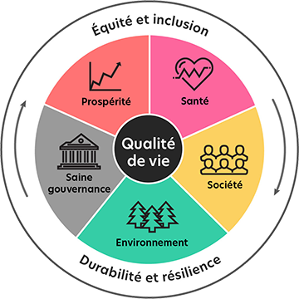
Santé et qualité de vie :
La drépanocytose est une maladie chronique qui peut entraîner des complications médicales graves, telles que des crises vaso-occlusives, des infections, des accidents vasculaires cérébraux, des lésions organiques et une anémie sévère.
Les personnes atteintes de drépanocytose peuvent faire face à des douleurs chroniques, des incapacités physiques et une réduction de leur espérance de vie.
Les enjeux sociaux concernent donc l'accès à des soins médicaux de qualité, la disponibilité de traitements adéquats et de spécialistes compétents, ainsi que le soutien psychosocial nécessaire pour améliorer la qualité de vie des personnes atteintes.

Slide 15
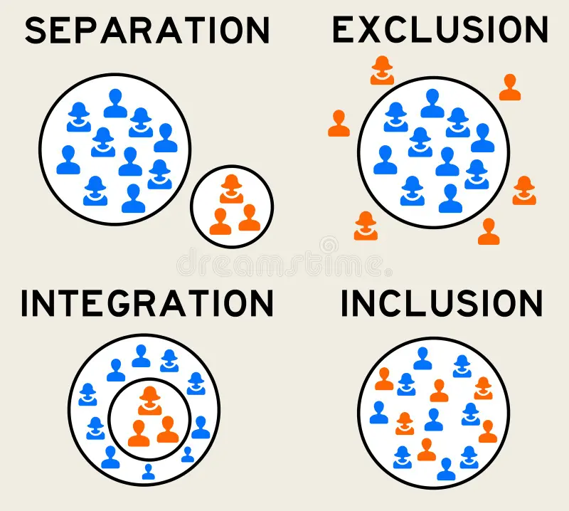
Éducation et intégration sociale :
Les enfants atteints de drépanocytose peuvent être sujets à des absences fréquentes de l'école en raison de complications de santé, ce qui peut affecter leur éducation et leur développement académique.
Il est essentiel de mettre en place des mesures d'accompagnement et de soutien éducatif pour ces enfants, afin de leur permettre de poursuivre leur scolarité et de s'intégrer socialement de manière optimale malgré les contraintes liées à la maladie.

Slide 16
Discrimination et stigmatisation
Les personnes atteintes de drépanocytose peuvent faire face à des préjugés, à des discriminations et à une stigmatisation en raison de leur état de santé.
Cela peut se manifester dans divers domaines de la vie quotidienne, tels que:
l'emploi, le logement, les relations interpersonnelles et l'accès à certains services.
Il est important de sensibiliser le public et de lutter contre les discriminations liées à la drépanocytose, en favorisant l'inclusion sociale et en promouvant l'égalité des chances pour tous.

Slide 17
Prévention et dépistage
La drépanocytose est une maladie génétique, et la prévention et le dépistage précoce jouent un rôle crucial dans la réduction de sa prévalence et de ses complications.
Il est essentiel de sensibiliser les individus et les communautés à risque, en particulier dans les régions où la drépanocytose est plus fréquente, afin de promouvoir les tests de dépistage et de permettre des interventions précoces pour une prise en charge médicale appropriée.
Le 15 novembre 2022, près de 20 ans après la mise en place du dépistage ciblé néonatal de la drépanocytose en France métropolitaine, la Haute Autorité de Santé (HAS) publie un avis préconisant la généralisation de ce dépistage à l’ensemble des nouveau -nés.

Slide 18
Recherche et développement
La recherche sur la drépanocytose est essentielle pour:
améliorer les traitements existants,
développer de nouvelles thérapies,
trouver des moyens de prévention plus efficaces
et éventuellement découvrir un remède définitif.
Il est important de soutenir et de promouvoir la recherche dans ce domaine, ainsi que de faciliter l'accès des patients à des essais cliniques et à des traitements novateurs.
Création d’une fondation dédiée à la recherche sur la drépanocytose vient d’être créée par SOS GLOBI sous la bannière de Fondation de France

Slide 19
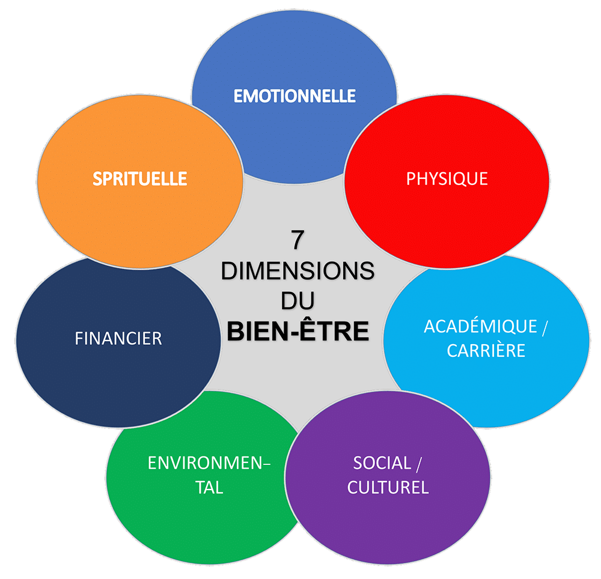
Conclusion

Slide 20
Merci pour votre attention

